Slide 1
itsemääräämisoikeus
Johanna paronen
kasvu

Slide 2

Mitä tarkoittaa itsemääräämisoikeus? Mihin se liittyy?

Slide 3
Asiakkaalla on oikeus päättää itseään koskevista asioista ja tehdä omaan elämäänsä liittyviä valintoja. Hänen toivomuksiaan ja mielipiteitään pitää kuulla.

Slide 4

Ei ole aina ihan helppoa ja yksinkertaista…. Voi, voi….eettinen probleemi.

Slide 5
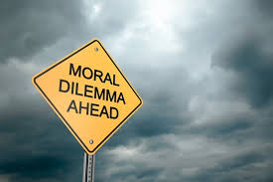
Pohdittavaa: Mitä tarkoitetaan eettisellä osaamisella? Miten itsemääräämisoikeus liittyy eettiseen osaamiseen?

Slide 6

Eettinen osaaminen on päätöksentekoa hyvän ja pahan, oikean ja väärän välillä.

Slide 7
Eettinen osaaminen perustuu arvoihin. -ihmisarvo -itsemääräämisoikeus -oikeudenmukaisuus tasa-arvo -vastuullisuus -yhteisöllisyys

Slide 8
Eettinen osaaminen perustuu normeihin eli käyttäytymissääntöihin. Esim. Ohjaaja kohtelee hyvin ja arvokkaasti jokaista ihmistä, ohjattavaansa. Ohjaaja kunnioittaa ihmisen itsemääräämisoikeutta.

Slide 9
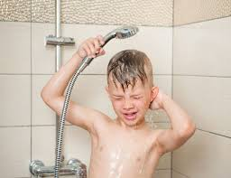
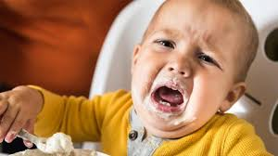
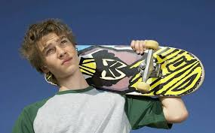
Eettinen osaaminen perustuu ihmiskäsitykseen. Millainen ihminen on? Mikä puoli ihmisessä painottuu ja on tärkeä? Pohdittavaa: lapsi / nuori: mikä painottuu?

